Slide 1


Slide 2
과학의 날
과학의 날
STAFF

Slide 3
전곽인이라면
전곽일보

Slide 4

전곽인이라면
전곽일보

Slide 5
전곽인이라면
전 곽 일 보

Slide 8
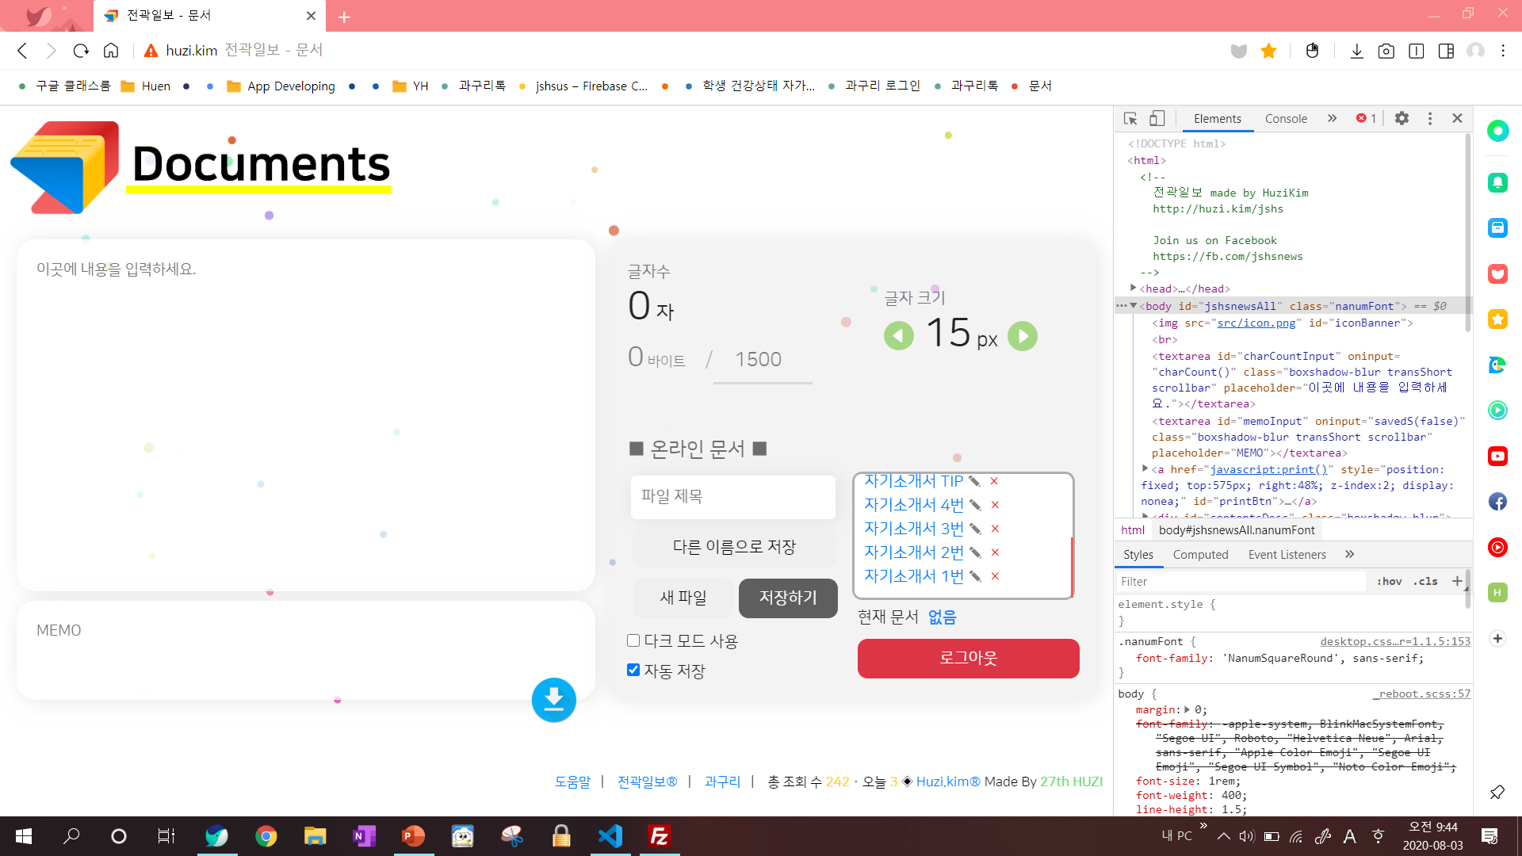
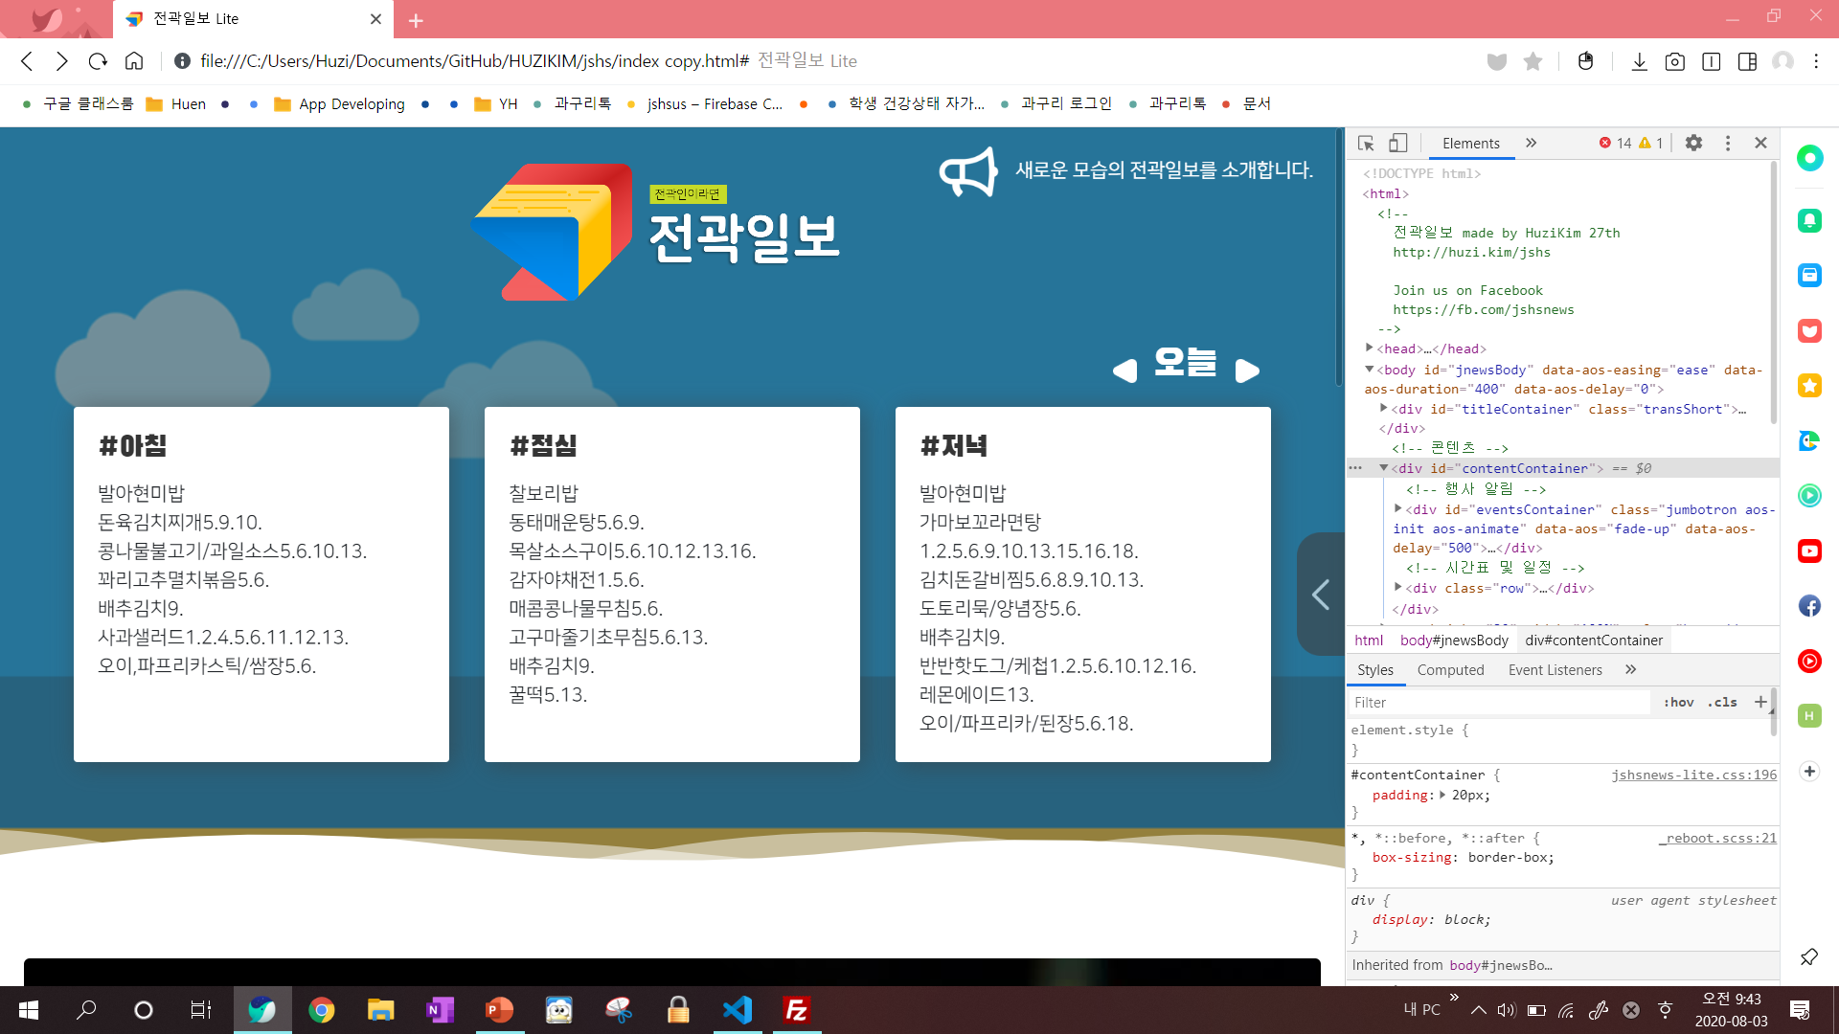
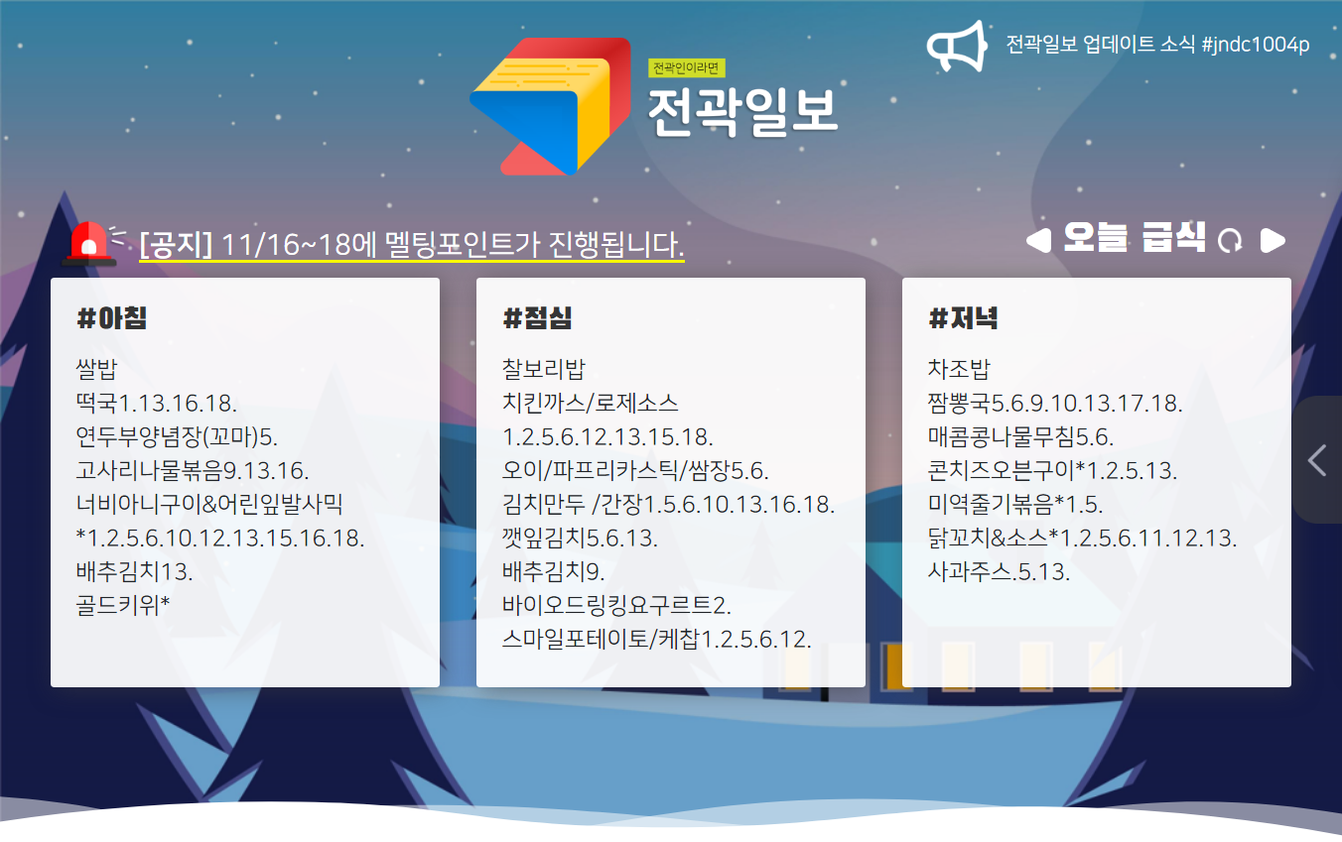
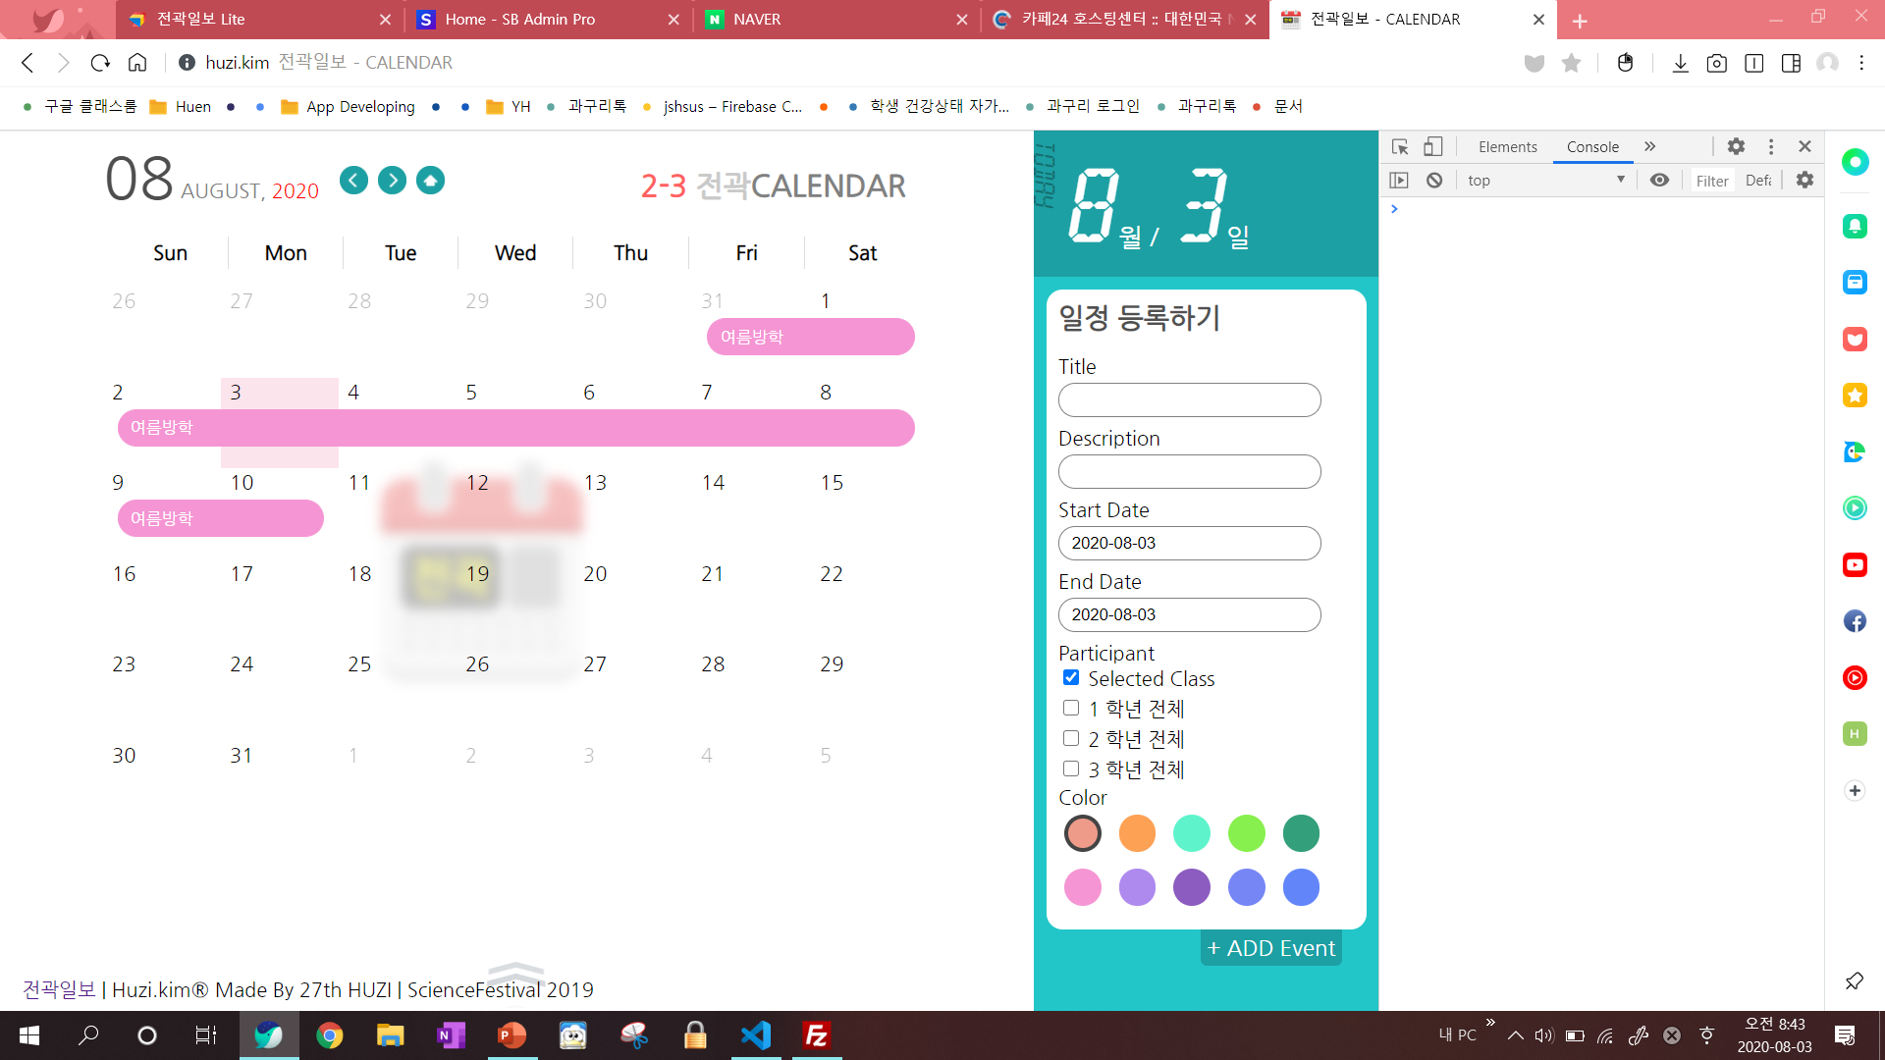
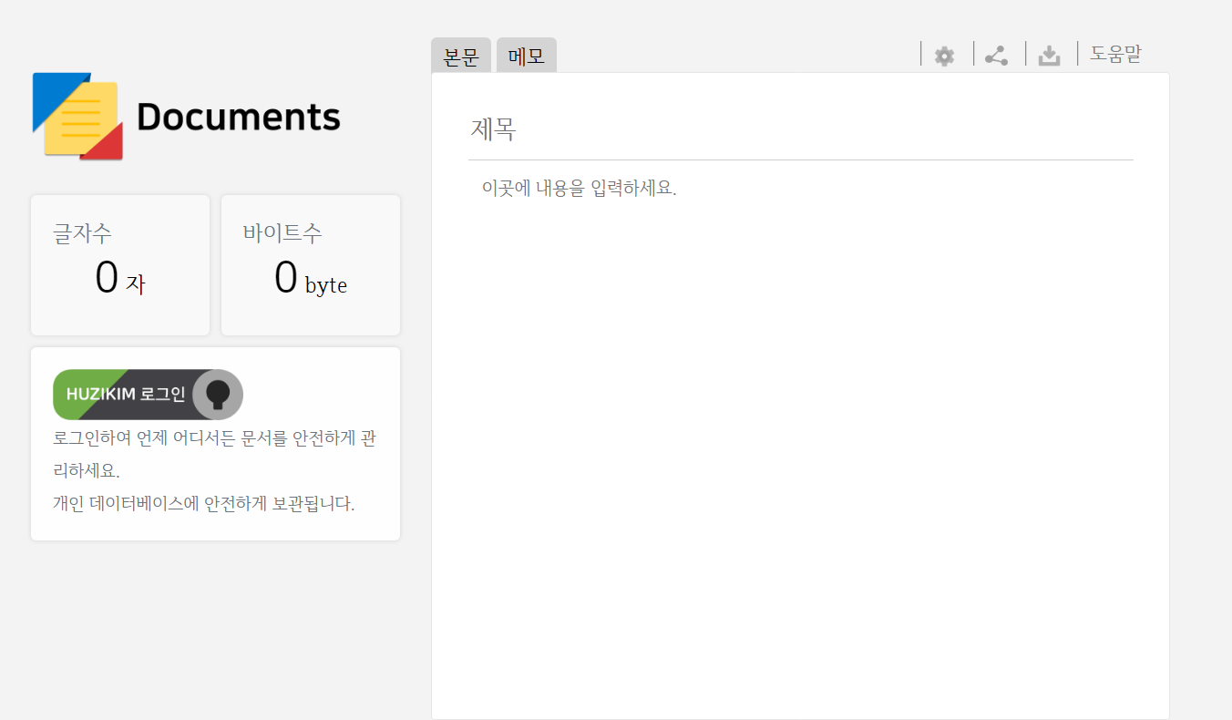
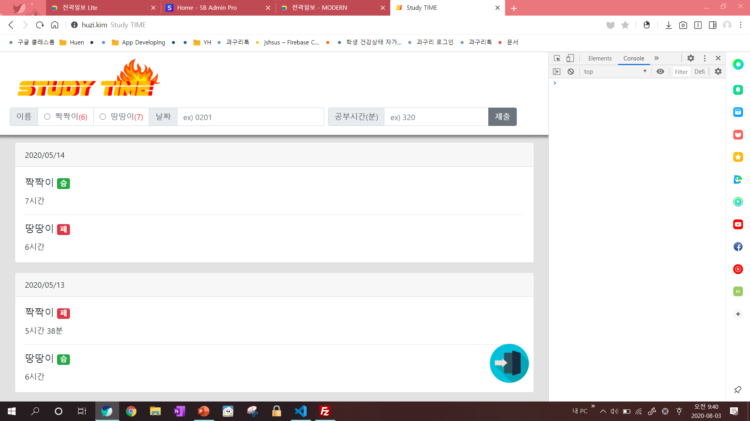
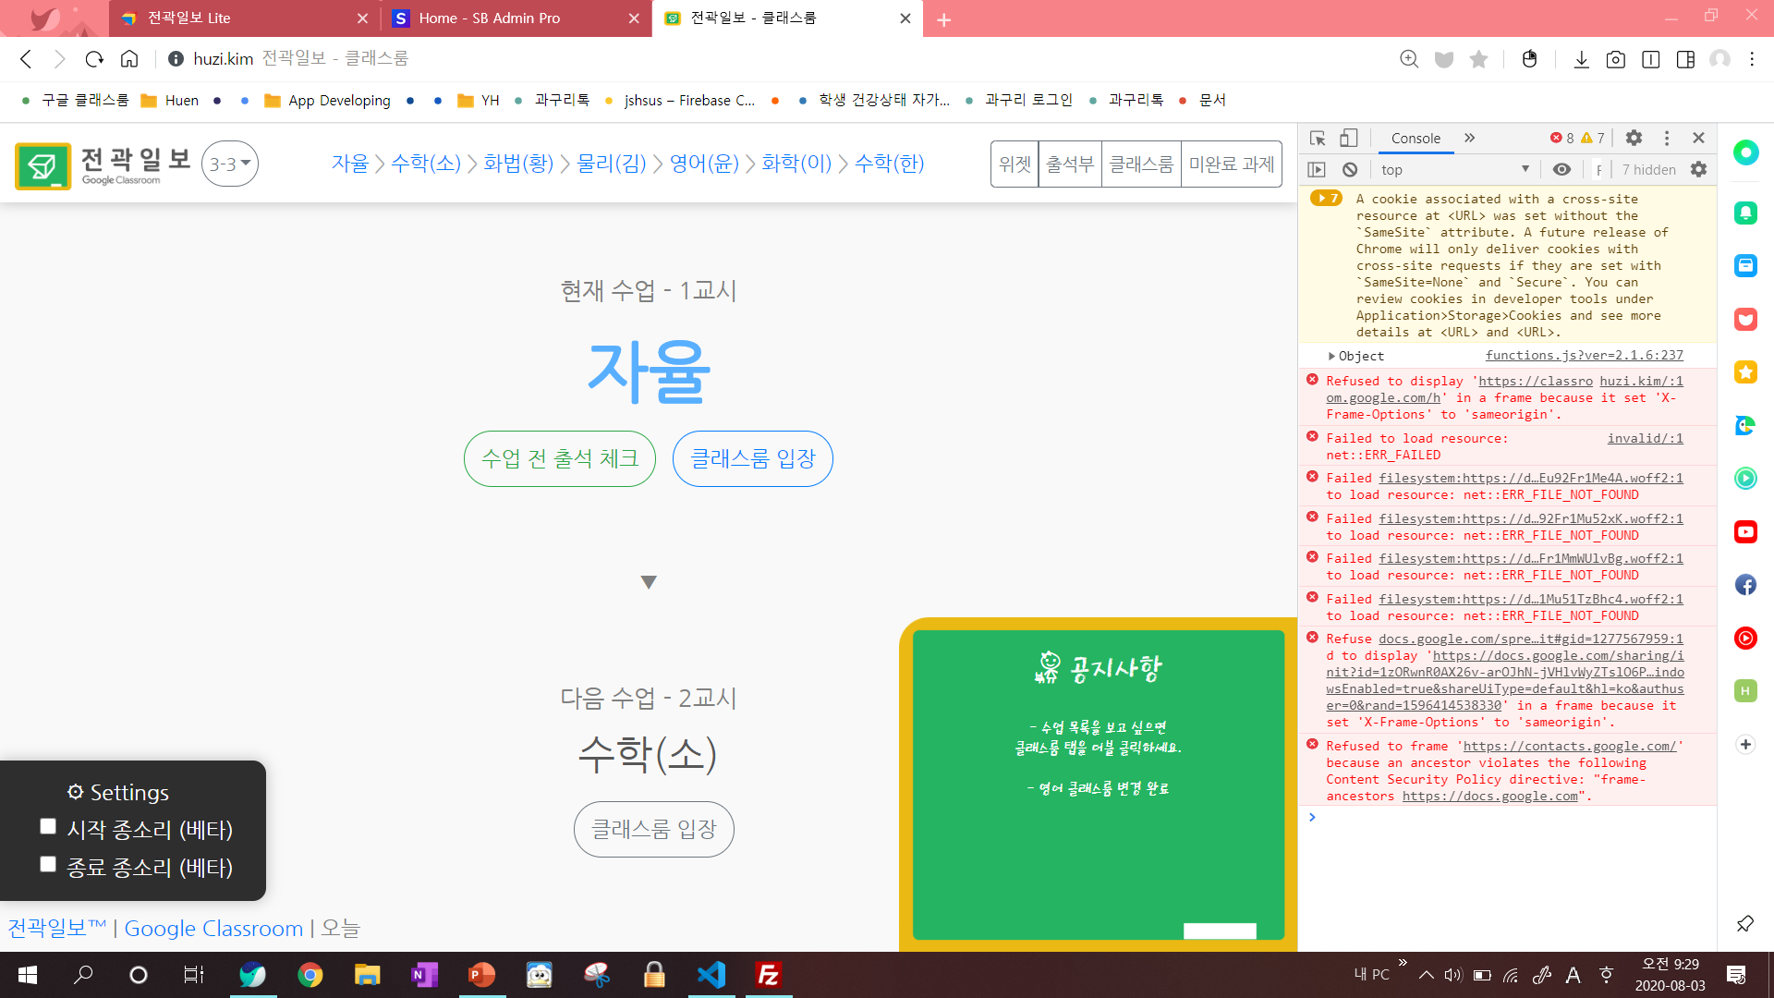
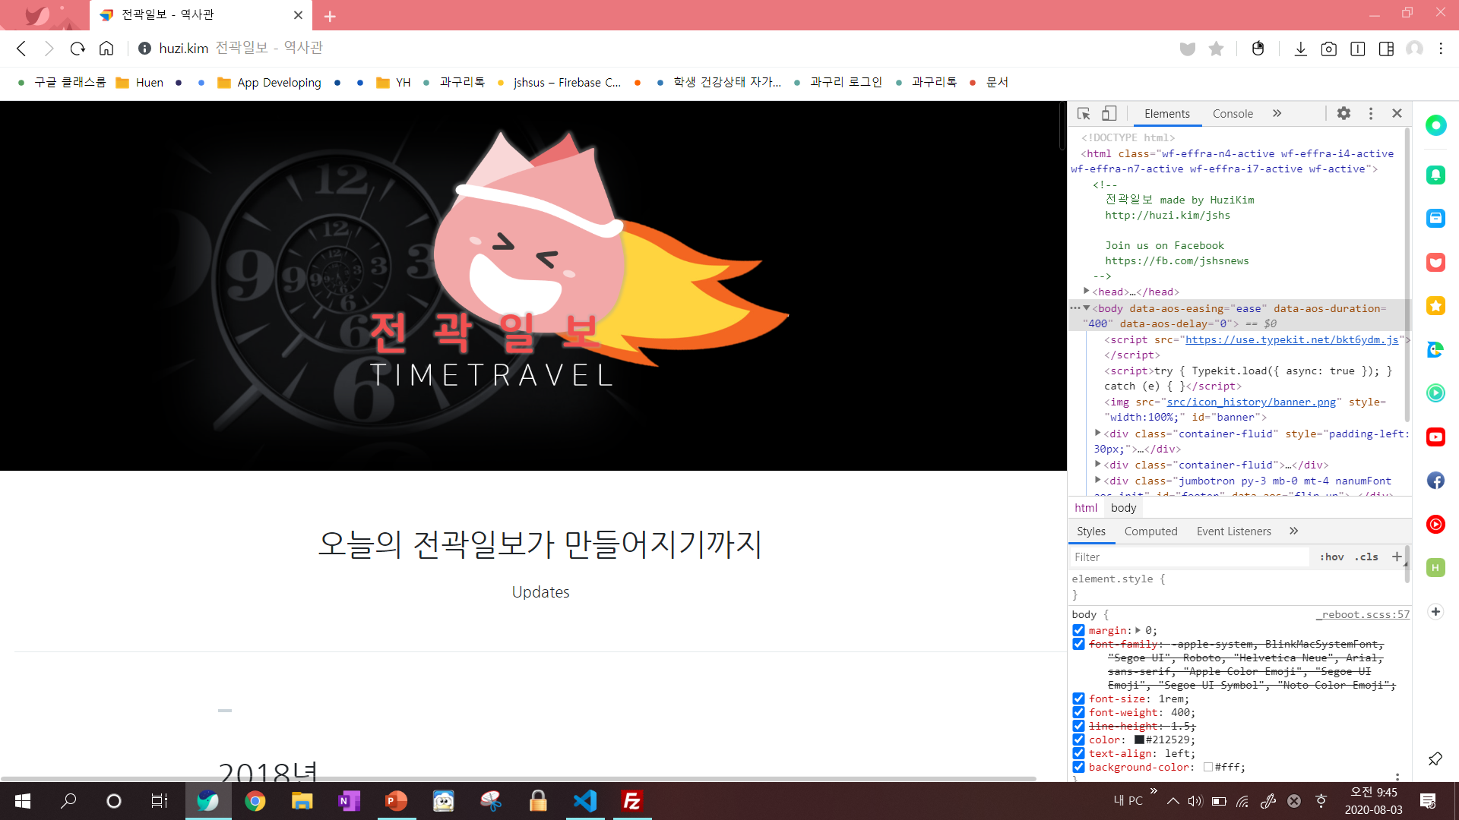
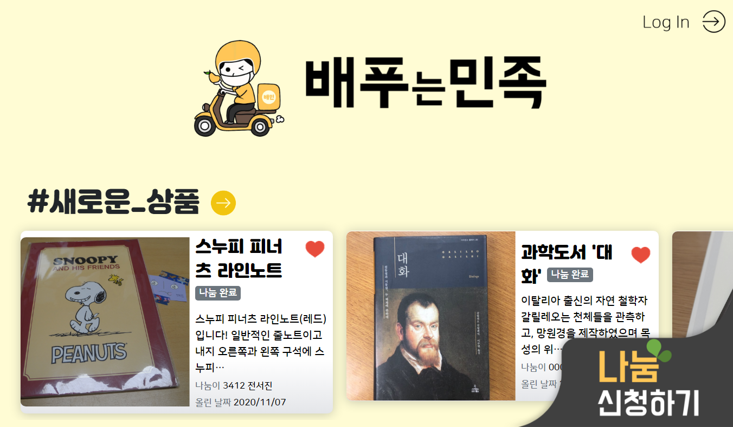
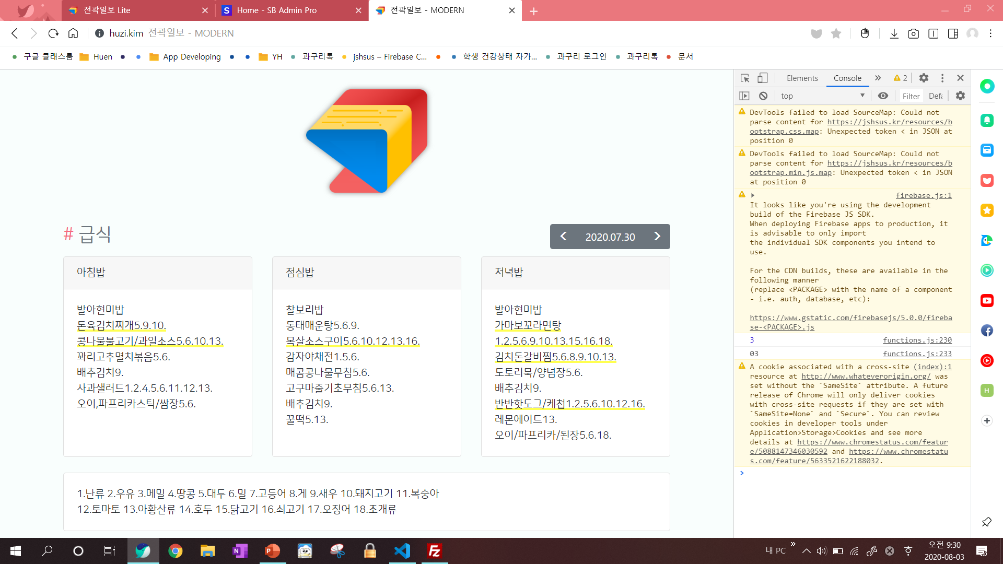
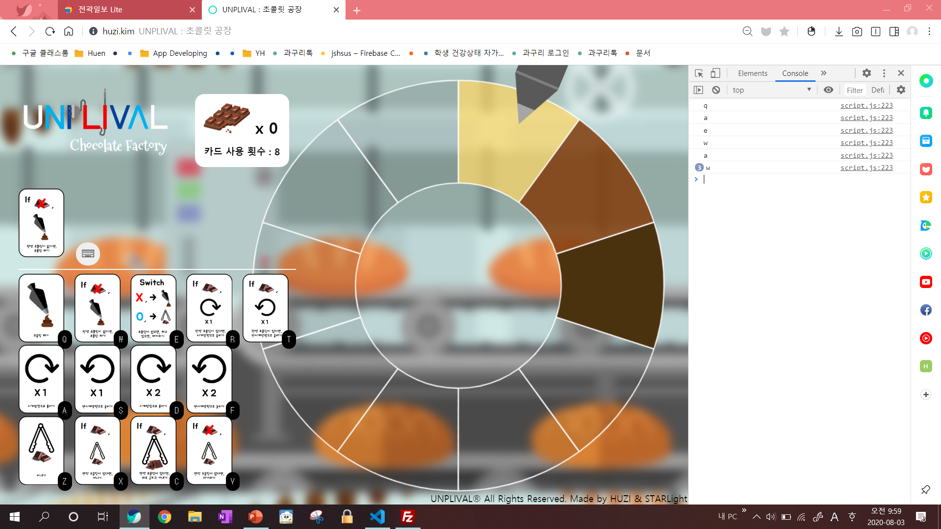
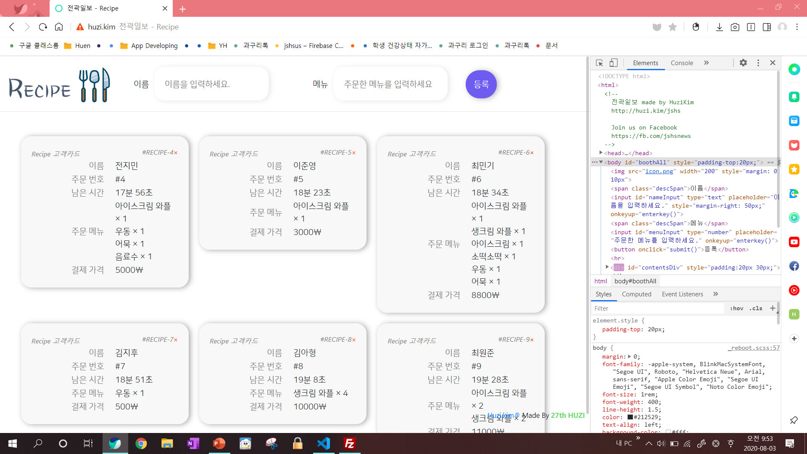

Slide 9


ALL-NEW
전곽일보
베타테스터
모집중

Slide 10



Slide 11


Slide 12


Slide 13

대
포
ONLINE

Slide 14


ONLINE

Slide 15


Slide 18



Slide 19



Slide 20



Slide 21



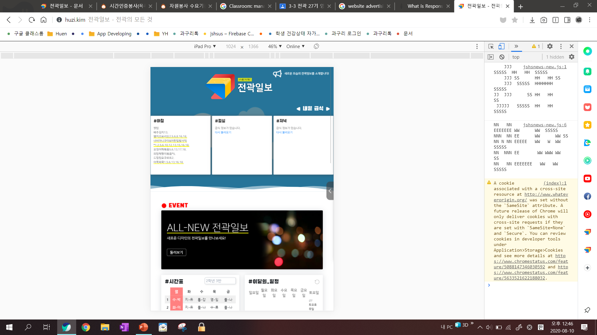
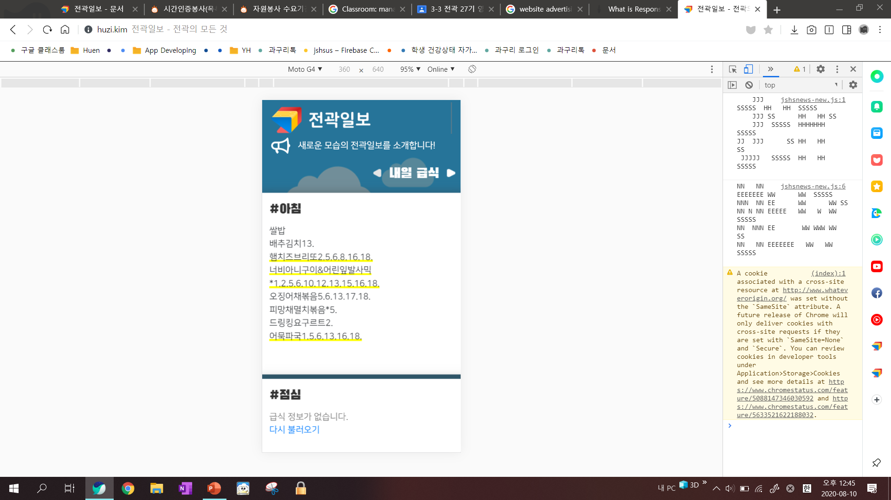
완전히 새로워진
전곽일보를
소개합니다

Slide 23


Slide 24








ppro_icon.png

Slide 25







ppro_icon.png

Slide 26


Slide 27


Slide 28


2021
전곽일보
관리자
모집중
2021
전곽일보
관리자
모집중

Slide 29



